Slide 1
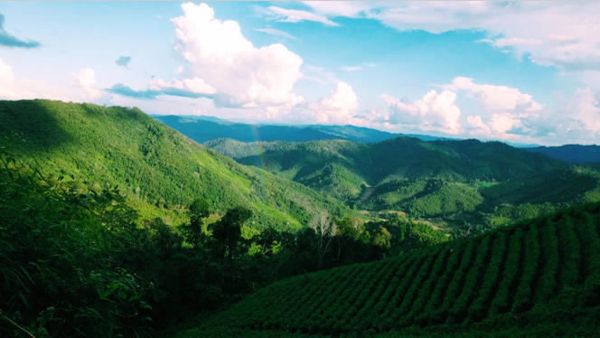
茶叶
春茶鲜爽季，竹叶青正当时

Slide 2
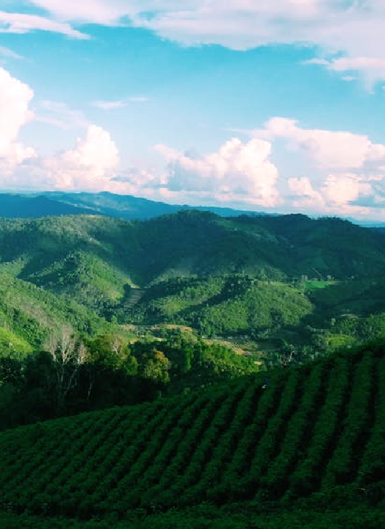
茶品牌介绍
茶产品特色
茶产品宣传

Slide 3
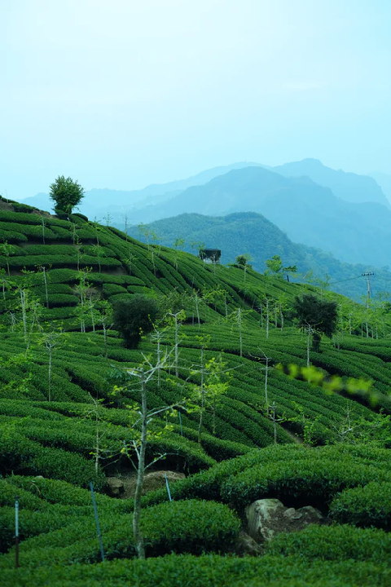
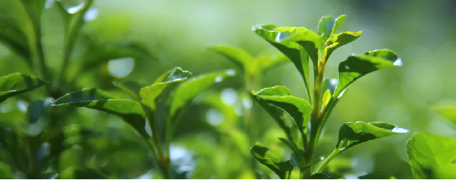
茶品牌介绍
品牌历史与背景 ：产于四川省峨眉山，1998 年正式创牌成立，归属于四川省峨眉山竹叶青茶业有限公司。峨眉山产茶历史悠久，唐代就有白芽茶被列为贡品。
品牌影响力 ：作为中国高端绿茶的领导者，竹叶青在茶行业中占据重要地位，曾多次荣获国内外奖项，如 “中国驰名商标”“中国名牌” 等，其品牌价值不断提升，深受消费者的喜爱和认可。

Slide 4
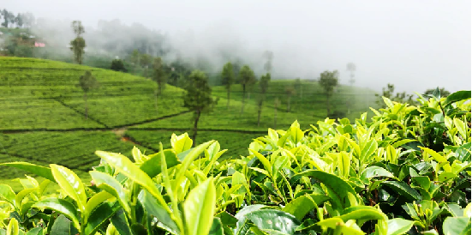
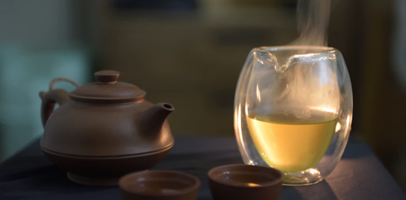
茶产品特色
竹叶青茶，以峨眉山水土孕育的鲜嫩原料，经炒青锁住茶香、烘焙提亮馥郁，每片茶叶皆匀整如画。其独特工艺确保茶叶内含物质充分释放，在冲泡中香气层层递进，滋味鲜爽甘甜，回甘持久。
汤色黄绿明亮，叶底匀整鲜活，彰显生命力。制作中严格把控温度、时间，确保每片茶叶受热均匀，最大程度保留营养与风味，为茶客带来天然健康的品质享受，也让这杯茶成为传递峨眉山自然与人文的独特载体，开启一场茶香四溢的诗意旅程。

Slide 5
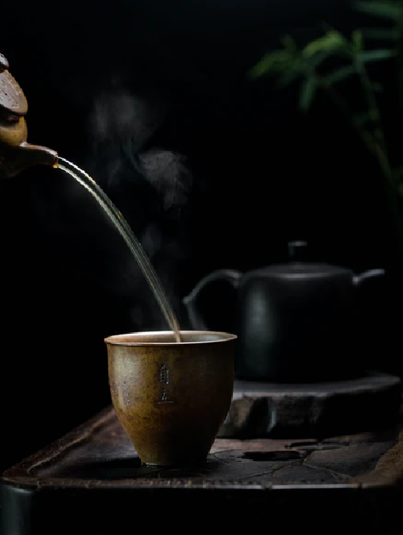
茶产品宣传
在千年的时光流转中，峨眉山的云雾轻抚着翠绿的茶树，竹叶青茶便在这山水灵秀间悄然生长。每一株茶树都沐浴在晨曦的微光与雾气的润泽中，汲取着大自然最纯粹的养分。当春日的暖阳初升，采茶人轻巧地采摘下最鲜嫩的芽叶，那些带着朝露的嫩叶，仿佛还带着山林的呼吸。
竹叶青茶的制作，是一场传统与现代的完美邂逅。经验丰富的制茶师傅们，凭借世代传承的炒青技艺，让茶叶在高温中迅速定型，锁住那抹诱人的嫩绿与清新。随后，现代烘焙技术的巧妙运用，赋予了茶叶更加馥郁、持久的香气。在文火慢焙中，茶叶的内涵物质悄然转化，香气分子紧密凝聚，使每一缕茶香都仿佛有了灵魂，能在开盖瞬间直击心灵深处。

